Slide 1
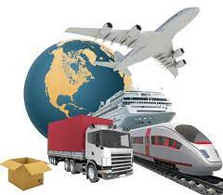

BTS GTLA Gestion des Transports et Logistique Associée

Slide 2
Définition du métier
Le titulaire du BTS « Gestion des transports et logistique associée » est chargé de la gestion des flux nationaux et internationaux de marchandises.
Le titulaire du BTS « Gestion des transports et logistique associée » est donc chargé de :
Concevoir des opérations de transport et des prestations logistiques au niveau local, régional, national, européen et international.
Mettre en œuvre les opérations dans un contexte de mondialisation des échanges, en tenant compte de la complémentarité des modes de transport et du développement durable.
Coordonner les opérations de transport et les prestations logistiques entre les différents services de l’entreprise, et avec les partenaires extérieurs.
Manager et animer une équipe.

Slide 3
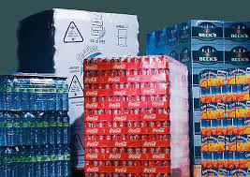

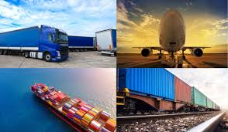
Mon client est un importateur et distributeur de boissons sur Cayenne (Guyane).
Le fournisseur de boissons (l’usine) de mon client se situe en région parisienne (France).
Problématique : Comment concevoir l’acheminement des marchandises (boissons) au moindre coût ?

Slide 4


Le fournisseur de boissons (l’usine) de mon client se situe en région parisienne.
Concevoir
Il me faut choisir entre trois modes de transport pour acheminer les marchandises jusqu’au port maritime du Havre : routier par l’autoroute ? Fluviale via la Seine ? Ou ferroviaire ?

Slide 5
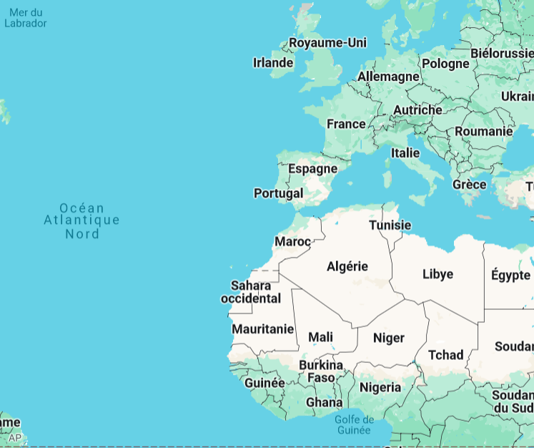
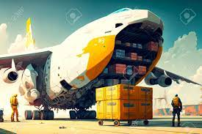
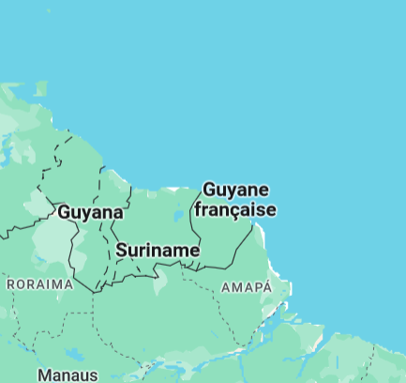
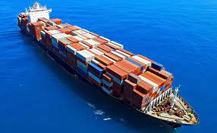
Concevoir Quel mode de transport choisir pour acheminer les marchandises jusqu’à Cayenne? - Mode de transport aérien ? - Mode de transport maritime ?

Slide 6
Mettre en œuvre
Acheminement et durée | Choix mode de transport et du transporteur | Justification
Région parisienne => Le Havre (port) Usine => Quai de la Seine La Seine => Le Havre (port) Durée = 48 h | Multimodal Routier / GEFCO (porte conteneur) Fluvial / Sogestran (conteneur sur péniche) | - Moindre empreinte carbone (véhicule norme EURO6 pour le porte conteneur et péniche) - Plus rentable
Le Havre => Dégrade-des-Cannes Durée = 21 jours | Maritime / CMA CGM | - Moindre empreinte carbone - Poids des marchandises impossibles à transporter par voie aérienne - Plus rentable
Dégrade-des-Cannes => Cayenne Durée = 48 h | Routier / TSO | - Durée à respecter pour formalités douanières + déchargement navire
Important : Il s’agit de proposer un tarif concurrentiel à mon client et de respecter les délais d’acheminement.

Slide 7

Emplois concernés (responsable ou adjoint responsable)
Exploitant en tranport ;
Agent d’exploitation ;
Commissionnaire de transport ;
Responsable des expéditions ;
Agent de transit ;
Affréteur ;
Déclarant en douane ;
Responsable de quai.

Slide 8
Les avantages du diplôme BTS GTLA
Obtention de la capacité de transport
=> S’installer à son compte
Obtention de l’agrément de commissionnaire
=> Être habilité à concevoir et organiser
des transports de marchandises
De nombreux débouchés du fait des flux continus et exponentiels
des marchandises au niveau national et international
=> Entreprises dans la gestion des transports
=> Entreprises dans la gestion logistique

Slide 9
Épreuves à l’examen
Épreuves obligatoires | Coef. | Forme | Durée
Culture générale et expression | 3 | Ponctuelle écrite | 4 heures
Anglais | 1,5 1,5 | CCF / écrit CCF / oral
Culture économique, juridique et managériale | 4 | Ponctuelle écrite | 4 heures
Mise en œuvre d’opérations de transport et de prestations logistiques | 6 | 1 CCF / oral
Conception d’opérations de transport et de prestations logistiques | 6 | Ponctuelle écrite | 4 heures
Analyse de la performance d’une activité de transport et de prestations logistiques | 4 | Ponctuelle écrite | 3 heures
Pérennisation et développement d’une activité de transport et de de prestations logistiques | 4 | 2 CCF / oraux
Épreuves facultatives | Coef. | Forme | Durée
Langue vivante au choix |  | Ponctuelle orale | 20 mn
Module d’approfondissement |  | CCF | 20 mn

Slide 10
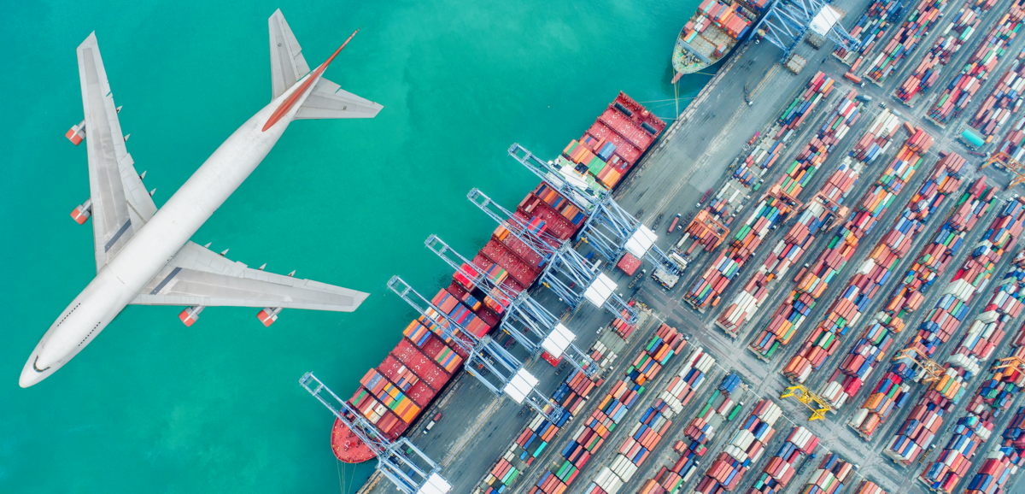
Durée des stages : 14 semaines en entreprise(s)
Année | Durée en semaines
Première année BTS GTLA | 9 semaines
Deuxième année BTS GTLA | 5 semaines

Slide 11
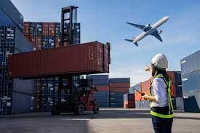
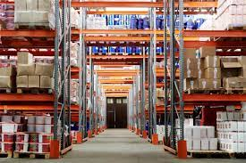
Types d’entreprises pour effectuer un stage
les entreprises de transport de marchandises par voies terrestre, maritime, aérienne et multimodale ;
les commissionnaires de transport ;
les entreprises de prestations logistiques avec quais de réception et de d’expédition ;
les services transport ou logistique des entreprises industrielles et commerciales.

Slide 12

Consultez notre brochure et nos vidéos métiers
sur notre site
du lycée Léopold ELFORT de Mana

Slide 13



Nous contacter pour davantage d’informations !

Slide 14

Testez vous !

